Slide 1
Refusion: Enabling Large-Size Realistic Image Restoration with Latent-Space Diffusion Models
2022158034 조장혁

Slide 2
문제점
기존 DM은 순수 노이즈로 이뤄진 이미지를 샘플링한 뒤 SDE를 통해 점진적으로 디노이징하는 방식으로 매우 높은 품질의 결과를 생성할 수 있음. 그러나 일반적인 이미지 복원 과제 여전히 힘듦.
-> IR-SDE로 복원 과제 수행할 수 있지만, 테스트 시 고해상도 전체 이미지에 대해 다단계 디노이징을 수행해야 하므로 계산 비용이 큼
Notes:
IR-SDE : Image Restoration with Mean-Reverting Stochastic Differential Equations의 약자로, 이미지 복원을 위해 고안된 확률미분방정식 기반 모델.

Slide 3
아이디어
IR-SDE 기반으로, NAFNet 블록 사용
하이퍼파라미터 체계적으로 재조정
Skip connections으로 latent 공간에서 고해상도로 복원을 수행할 때, 고해상도 정보를 보존

Slide 4
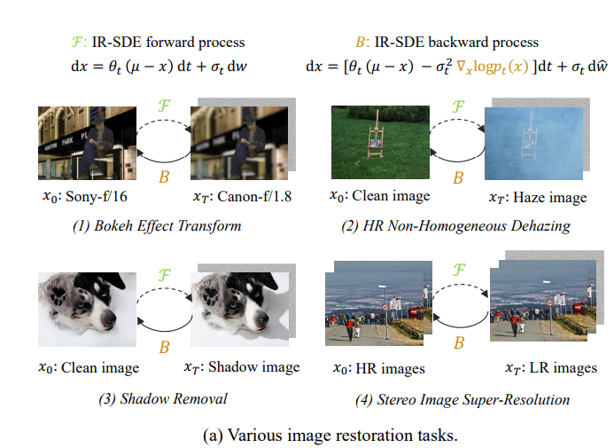


SDE 과정
Notes:
𝜃𝑡 : 시간 t에 따른 평균 회귀 속도
σt: 확률적 변동성을 나타내는 양수 함수 ( 일반적으로 σt이 커질수록 SDE의 확산 효과가 강해지고, xt 분포의 분산이 커짐 )
𝑑𝑤𝑡 : Ito 위너 프로세스("순수한" 가우시안 노이즈의 무한히 작은 증분)

Slide 5


Reverse SDE
Notes:
첫째항은 "얼마나" 그리고 "얼만큼의 속도로" 𝜇쪽으로 이동할지를 결정해줌
둘째항은 "정확히 어떤 방향"으로 노이즈를 제거해야 할지를 알려줌

Slide 6

Reparameterization
Notes:
원래 Forward SDE로 만들어진 분포 pt(x)를 직접 다루기 어렵게 때문에, 다음과 같은 Reparameterization 공식을 사용함.
![5](./images/5.png)를 표본화하고, 이를 바탕으로 ![7](./images/7.png)를 예측하도록 CNN 네트워크를 학습함. 테스트 시에는 이 스코어 예측기를 활용해 역방향 SDE를 시뮬레이션함으로써 LQ 이미지를 HQ 이미지로 복원함.

Slide 7
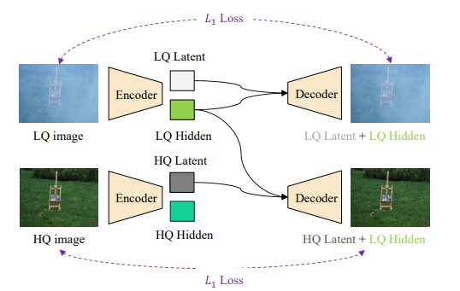
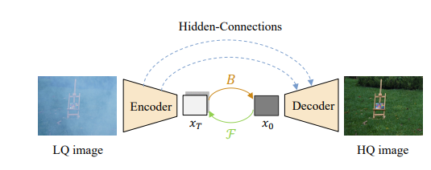
Hidden-Connections
Notes:
U‑Net의 스킵 커넥션은 인코더와 디코더 사이에서 피처 맵을 직접 연결해 주기 때문에,
잠재 공간에서 압축·변형되는 동안 손실되기 쉬운 공간적 해상도 정보를 보존해 줍니다.
어떻게 연결해주냐??
Hideen-connections은 만약에 인코더에 4개의 다운샘플링 블록이 있다면 이는 대칭을 이루겠금 디코더의 4개의 업샘플링 블록에 각 단계마다 feature를 전달해주는 구조입니다.
HQ latent만 있으면 “깨끗해져야 할 모양”은 알지만, 구체적인 픽셀별 흐림 정도를 알기 어렵고,
LQ hidden만 있으면 “여기가 흐리구나”는 알지만, “최종에 어떤 깨끗한 모습인지”는 알기 힘들죠.
둘을 섞어 주면
전역적 목표, 손상 패턴 보존(HQ latent)
국부적 제약, 실제 손상 정보(LQ hidden) 을 동시에 만족하는 복원이 가능해집니다.

Slide 8
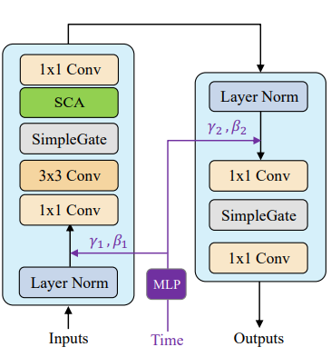
Modified NAFBlock
Notes:
- 본 논문에서의 Modified NAFBlock은 기존 NAFBlock에 시간 조건 브랜치를 추가해, 각 denoising 단계 t의 정보를 직접 반영하도록 확장함. (사인,코사인 임베딩 -> MLP로 feature 차원과 동일한 크기의 "시간 정보 벡터" 생성 -> ConV 블록에서 feature 맵과 채널별 곱셈으로 결합)
- 전통적으로 DM의 noise 예측 네트워크는 U-Net + 잔차블록 + 어텐션을 사용함. 하지만 계산 비용을 줄이기 위해, 본 논문은 비선형 활성화 제거 네트워크(NAFNet) 블록을 확산의 기본 네트워크로 사용함.
- NAFBlock은 "SimpleGate"라는 채널 분할 후 곱셈 연산만으로 비선형성을 대체하고, 레이어 정규화, 1x1,3x3 컨볼루션 등을 조합한 구조임.
(SimpleGate : 1x1 Conv 이나 3x3 Conv 등을 거쳐 채널이 2배로 확장된 채널을 절반으로 나눈 뒤, 두 하프 텐서를 element-wise 곱하여 비선형성을 도입함.
SCA(Simplified Channel Attention) : 전역 평균 풀링 -> 단일 선형 변환 -> 채널별 스케일링(곱셈) 과정을 거쳐, 복잡한 Sigmoid나 MLP 없이도 채널 중요도를 조절함)
시간 임베딩 정보는 MLP를 거쳐 각 블록의 채널 단위 scale-shift 파라미터(γ, β)로 투영됨.

Slide 9
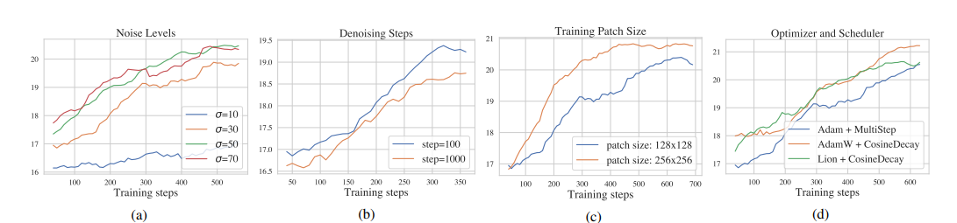
하이퍼파라미터
Notes:
PSNR 지표

Slide 10
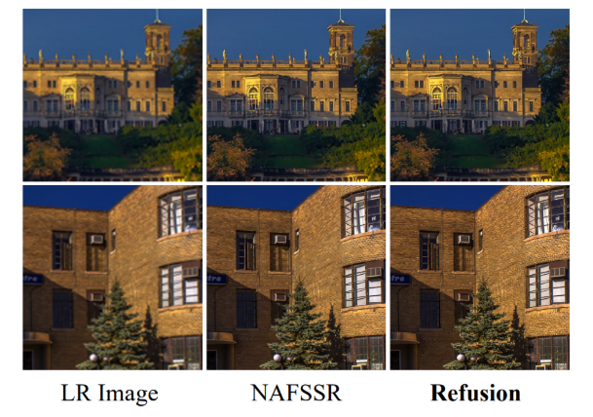
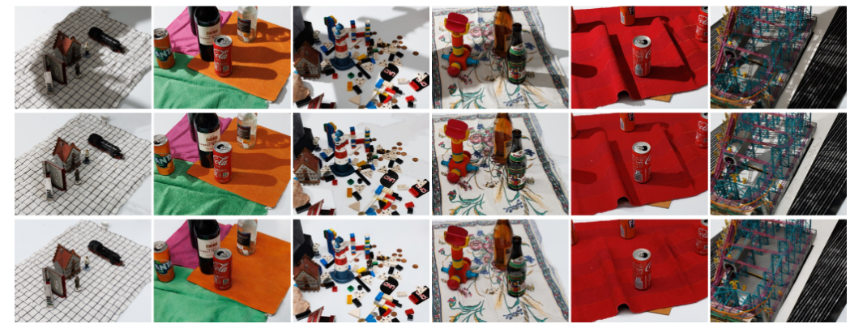
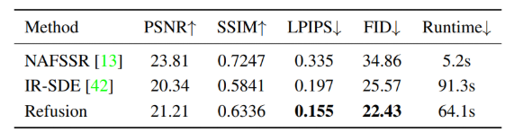
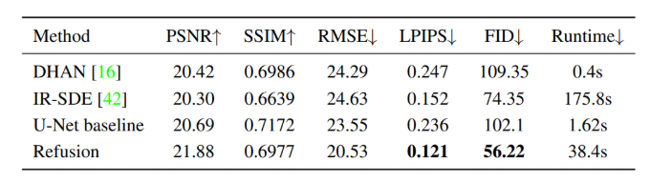
Notes:
Task / 데이터셋
이미지 그림자 제거 / NTIRE 2023 Shadow Removal Challenge
Bokeh Effect Transformation / NTIRE 2023 Bokeh Effect Transformation challenge
HR Non-Homogeneous Dehazing / NTIRE 2023 HR NonHomogeneous Dehazing competition
구현 세부 사항
NAFNet과 동일한 세팅
Batch size: 8
학습 패치 크기: 256×256
Optimizer: Lion (β1=0.9, β2=0.99)
Learning rate: 3×10−5 / cosine scheduler 10−7
Noise 레벨: σ=50
Diffusion step: 100
Augmentation: 랜덤 horizontal flip, 90도 회전
LR Image : 저해상도 이미지

Slide 11
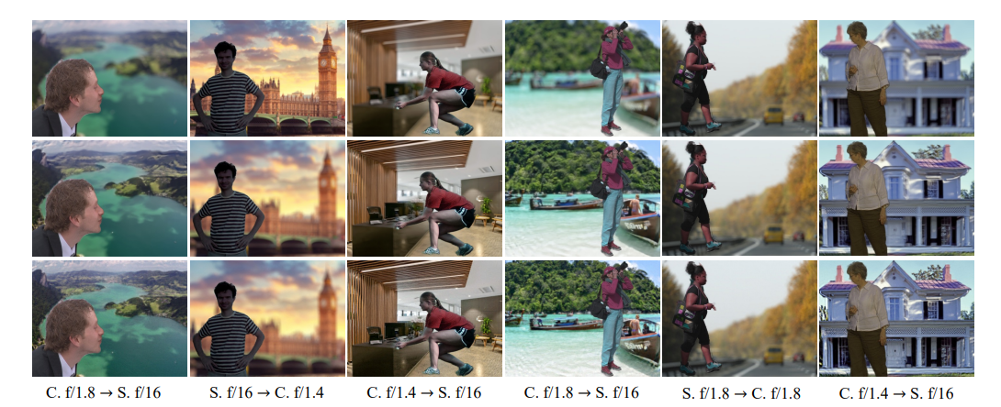
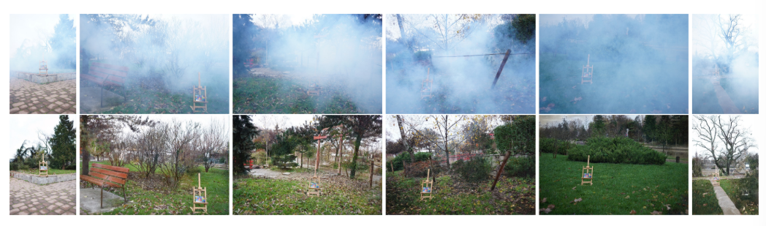
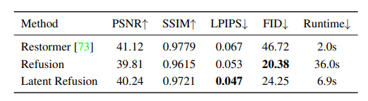
Notes:
“Bokeh”(보케)란 사진에서 초점이 맞지 않은(아웃포커스된) 배경이나 전경이 렌즈의 특성에 따라 부드럽고 구름 같은 흐림(블러)으로 표현되는 효과를 가리키는 일본어 표현입니다.
맨 위는 input, 가운데는 restormer의 결과, 맨 아래는 refusion의 결과
Flops : 모델이 한 입력(사진 한장)을 처리할 때 수행하는 부동소수점 연산(덧셈, 곱셈)의 총 횟수

